Slide 1



Titlul proiectului: Educație și dezvoltare în era digitală
Cod proiect: POCU/860/3/12/143072
Introducere în analiza datelor de mari dimensiuni
SQL - fraza SELECT:
alte finețuri SQL : serii de valori, subconsultări corelate
Marin Fotache

Slide 2
Secvenţe de valori (1)
Care sunt numerele de facturi nefolosite ?
WITH cifre AS (SELECT *
FROM GENERATE_SERIES (0, 9, 1) AS cifre (Cifra) )
SELECT Numar AS "Nr_nefolosit"
FROM (SELECT c1000.Cifra * 1000 + c100.Cifra * 100 +
c10.Cifra * 10 + c1.Cifra AS Numar
FROM cifre c1000 CROSS JOIN cifre c100
CROSS JOIN cifre c10 CROSS JOIN cifre c1)
numere
WHERE Numar BETWEEN (SELECT MIN(NrFact) FROM facturi)
AND (SELECT MAX(NrFact) FROM facturi)
AND Numar NOT IN (SELECT NrFact FROM facturi)
ORDER BY 1

Slide 3
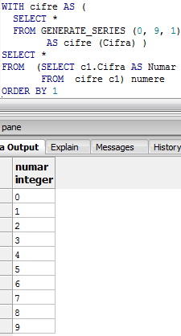
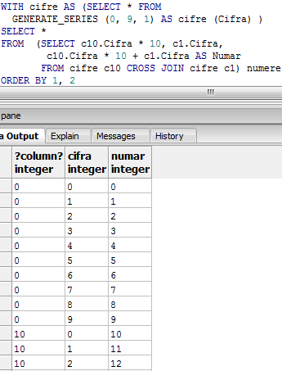


Secvenţe de valori (2)
Rezultat
(fragment)
cifre

Slide 4
Subconsultări corelate
Până acum, în clauzele SELECT, WHERE... ale unei interogări apăreau numai atribute din tabela sau tabelele enumerate în clauza FROM
În subconsultările corelate pot apărea atribute din tabelele clauzei FROM ale interogării principale sau ale unei subconsultări “superioară”
Logica subconsultărilor corelate nu este una ansamblistă, ci la nivel linie !!! (vezi cap. 10 din cartea SQL. Dialecte DB2, Oracle, PostgreSQL şi SQL Server)

Slide 5
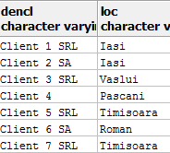
Corelare în clauza SELECT (1)
Care sunt localităţile în care se află sediul fiecărui client ?
SELECT DenCl,
(SELECT Loc
FROM coduri_postale
WHERE CodPost=clienti.CodPost) AS Loc
FROM clienti
ORDER BY 1

Slide 6
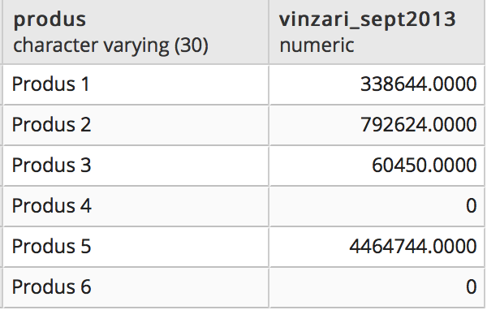
Corelare în clauza SELECT (2)
Care este valoarea vânzărilor din fiecare produs pentru luna septembrie 2013 ?
SELECT DenPr AS Produs, COALESCE (
(SELECT SUM(Cantitate * PretUnit * (1+p1.ProcTVA))
FROM liniifact NATURAL JOIN facturi
WHERE DataFact BETWEEN DATE '2013-09-01'
AND DATE'2013-09-30' AND CodPr=p1.CodPr
), 0) AS Vinzari_Sept2013
FROM produse p1
ORDER BY DenPr

Slide 7
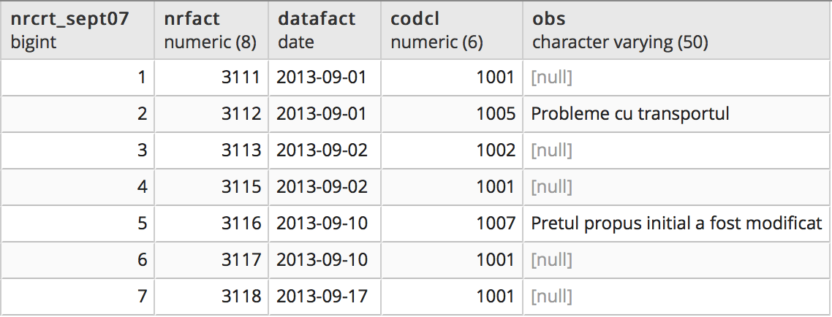
Corelare în clauza SELECT (3)
Să se afişeze, pe o coloană separată, numărul curent al fiecărei facturi emise în luna septembrie 2013 (vezi figura)
SELECT (SELECT COUNT(*) FROM facturi f2 WHERE EXTRACT (YEAR
FROM DataFact)=2013 AND EXTRACT (MONTH FROM DataFact)=9 AND NrFact <= f1.NrFact
) AS NrCrt_Sept07, f1.*
FROM facturi f1
WHERE EXTRACT (YEAR FROM DataFact)=2013 AND
EXTRACT (MONTH FROM DataFact)=9
ORDER BY 1

Slide 8
Corelare în clauza WHERE (1)
Ce facturi au fost emise în aceeaşi zi cu factura 1120 ?
SELECT *
FROM facturi f1
WHERE EXISTS
(SELECT *
FROM facturi f2
WHERE f2.NrFact=1120 AND
f1.DataFact=f2.DataFact
)

Slide 9
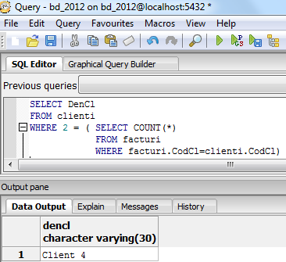
Corelare în clauza WHERE (2)
Care sunt clienţii cărora li s-au întocmit numai două facturi?
SELECT DenCl FROM clienti WHERE 2 = (
SELECT COUNT(*)
FROM facturi
WHERE facturi.CodCl =
clienti.CodCl
)

Slide 10
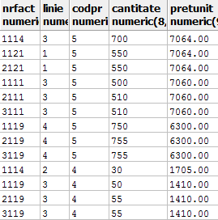
Corelare în clauza WHERE (3)
Care sunt cele mai mari cinci preţuri unitare la care
s-au efectuat vânzări ?
SELECT *
FROM liniifact lf1
WHERE 5 >
(SELECT COUNT(DISTINCT
lf2.PretUnit)
FROM liniifact lf2
WHERE lf2.PretUnit > lf1.PretUnit)
ORDER BY PretUnit DESC,
NrFact

Slide 11
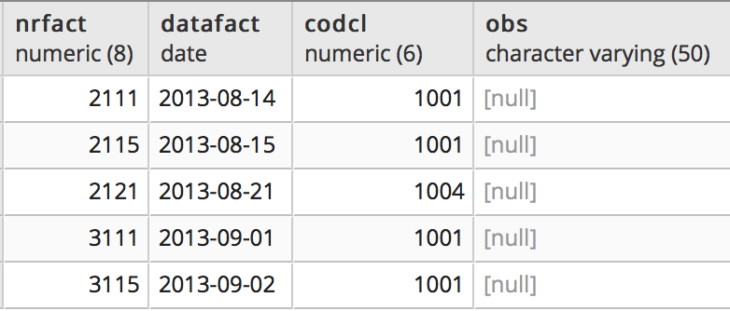
Corelare în clauza WHERE (4)
Înaintea căror facturi sunt intervale de numere nefolosite ?
SELECT * FROM facturi f1
WHERE NrFact > (SELECT MIN(NrFact) FROM facturi)
AND NOT EXISTS (SELECT 1 FROM facturi f2
WHERE NrFact = f1.NrFact -1 )
ORDER BY 1

Slide 12
UPDATE & corelare
Să se actualizeze zilele de sărbători legale fixe în tabela CALENDAR pe baza înregistrărilor din tabela SARBATORI_FIXE
UPDATE calendar
SET sarbatoare =
(SELECT 'D' FROM sarbatori_fixe
WHERE luna = EXTRACT (MONTH FROM calendar.Data)
AND zi = EXTRACT (DAY FROM calendar.Data) ),
obs = (SELECT obs FROM sarbatori_fixe WHERE luna
= EXTRACT (MONTH FROM calendar.Data) AND
zi = EXTRACT (DAY FROM calendar.Data) )
WHERE TO_CHAR(data, 'MM-DD') IN (SELECT TO_CHAR(
CAST ('2013' || '-' || luna || '-' || zi AS DATE), 'MM-DD') FROM sarbatori_fixe)

Slide 13
Un soi de fişe-şah (pivotare)

Slide 14
Vânzări lunare, pe produse (pt.2013)
SELECT Luni.Luna AS "Vinzari 2013, pe luni",
COALESCE(SUM(CASE WHEN grupari_produse.luna = Luni.Luna AND codpr = 1 THEN Vinzari END),0) AS "Produs 1", COALESCE(SUM(CASE WHEN grupari_produse.luna = Luni.Luna AND codpr = 2 THEN Vinzari END),0) AS "Produs 2", COALESCE(SUM(CASE WHEN grupari_produse.luna = Luni.Luna AND codpr = 3 THEN Vinzari END),0) AS "Produs 3", COALESCE(SUM(CASE WHEN grupari_produse.luna = Luni.Luna AND codpr = 4 THEN Vinzari END),0) AS "Produs 4", COALESCE(SUM(CASE WHEN grupari_produse.luna = Luni.Luna AND codpr = 5 THEN Vinzari END),0) AS "Produs 5",
COALESCE(SUM(CASE WHEN grupari_produse.luna = Luni.Luna AND codpr = 6 THEN Vinzari END),0) AS "Produs 6"
FROM GENERATE_SERIES (1, 12, 1) AS Luni (Luna) LEFT OUTER JOIN
( SELECT EXTRACT (MONTH FROM DataFact) AS luna, denpr, codpr,
ROUND(SUM(Cantitate * PretUnit * (1+ProcTVA))) AS Vinzari
FROM facturi NATURAL JOIN liniifact NATURAL JOIN produse
WHERE EXTRACT (YEAR FROM DataFact) = 2013
GROUP BY EXTRACT (MONTH FROM DataFact), denpr, codpr
) grupari_produse ON Luni.Luna = grupari_produse.Luna
GROUP BY Luni.Luna ORDER BY 1

Slide 15
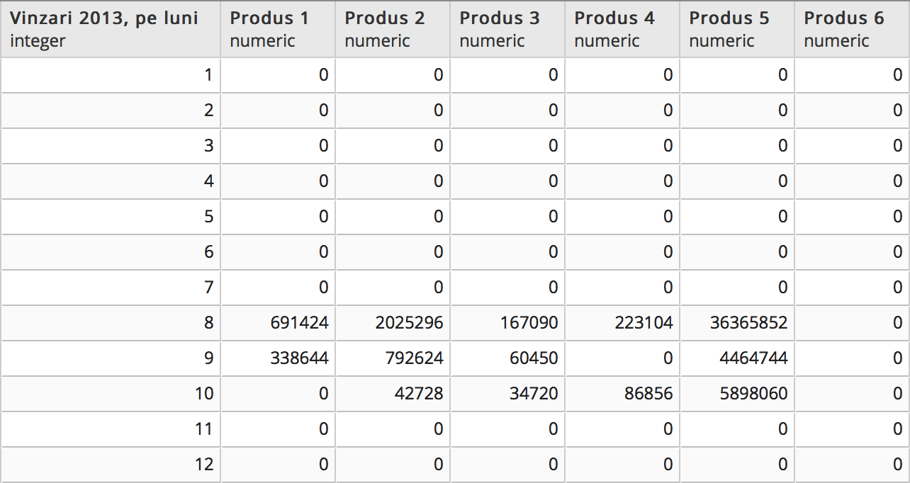
Vânzări lunare, pe produse (pt.2013) -2

Slide 16
Vânzările produselor, lunar (pt.2013)
SELECT produse.DenPr AS "Vinzari 2013, pe produse",
COALESCE(SUM(CASE WHEN luna = 1 AND gp.codpr = produse.codpr THEN Vinzari END),0) AS "Ianuarie",
COALESCE(SUM(CASE WHEN luna = 2 AND gp.codpr = produse.codpr THEN Vinzari END),0) AS "Februarie",
COALESCE(SUM(CASE WHEN luna = 3 AND gp.codpr = produse.codpr THEN Vinzari END),0) AS "Martie",
COALESCE(SUM(CASE WHEN luna = 4 AND gp.codpr = produse.codpr THEN Vinzari END),0) AS "Aprilie",
COALESCE(SUM(CASE WHEN luna = 5 AND gp.codpr = produse.codpr THEN Vinzari END),0) AS "Mai",
COALESCE(SUM(CASE WHEN luna = 6 AND gp.codpr = produse.codpr THEN Vinzari END),0) AS "Iunie",
COALESCE(SUM(CASE WHEN luna = 7 AND gp.codpr = produse.codpr THEN Vinzari END),0) AS "Iulie",
COALESCE(SUM(CASE WHEN luna = 8 AND gp.codpr = produse.codpr THEN Vinzari END),0) AS "August",
COALESCE(SUM(CASE WHEN luna = 9 AND gp.codpr = produse.codpr THEN Vinzari END),0) AS "Septembrie",
COALESCE(SUM(CASE WHEN luna = 10 AND gp.codpr = produse.codpr THEN Vinzari END),0) AS "Octombrie",
COALESCE(SUM(CASE WHEN luna = 11 AND gp.codpr = produse.codpr THEN Vinzari END),0) AS "Noiembrie",
COALESCE(SUM(CASE WHEN luna = 12 AND gp.codpr = produse.codpr THEN Vinzari END),0) AS "Decembrie"
FROM produse LEFT OUTER JOIN
(SELECT EXTRACT (MONTH FROM DataFact) AS luna, denpr, codpr,
ROUND(SUM(Cantitate * PretUnit * (1+ProcTVA))) AS Vinzari
FROM facturi NATURAL JOIN liniifact NATURAL JOIN produse
WHERE EXTRACT (YEAR FROM DataFact) = 2013
GROUP BY EXTRACT (MONTH FROM DataFact), denpr, codpr ) gp ON produse.codpr = gp.codpr
GROUP BY produse.denpr
ORDER BY 1

Slide 17
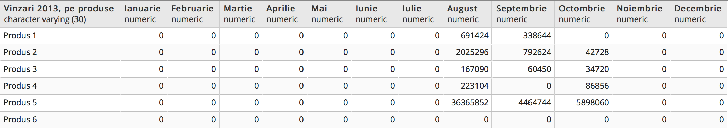
Vânzările produselor, lunar (pt.2013) -2

